Slide 1



Hematraining
1/6

Slide 2

Présentation
Application mobile
Entraînement aux arts martiaux européens
Plusieurs arts, équipements, types d’exercices
Exercices paramétrables
Possibilité de rajouts par l’utilisateur
2/5

Slide 3
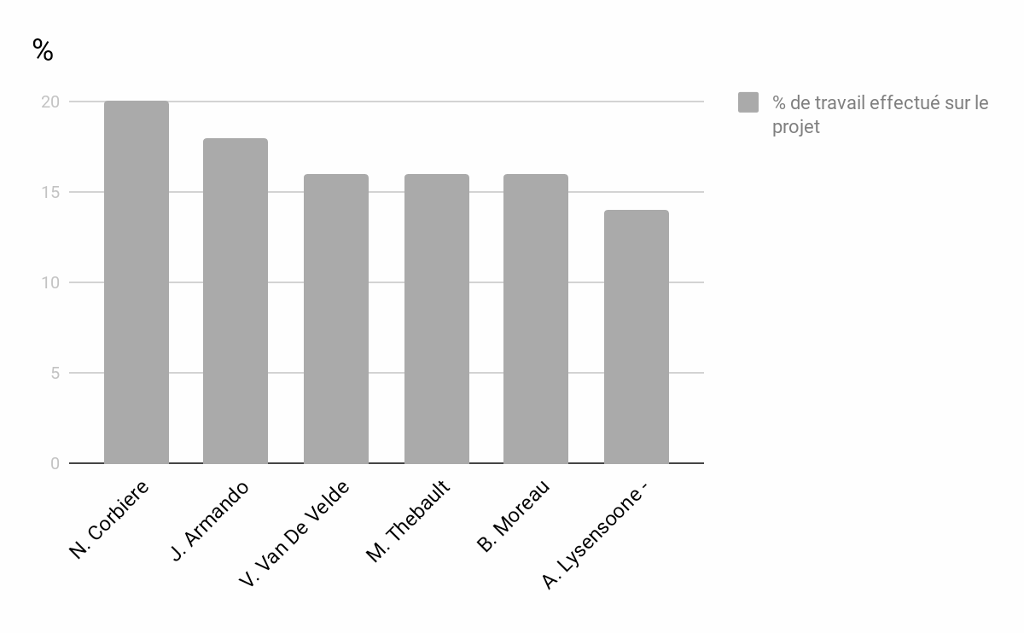
Implication dans le projet

Slide 4
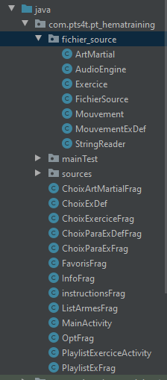
L’architecture du code:

Slide 5

L’architecture des fichiers:
/data/
/sources/
/temp/

Slide 6

La technologie utilisé:
Le Text To Speech

Slide 7
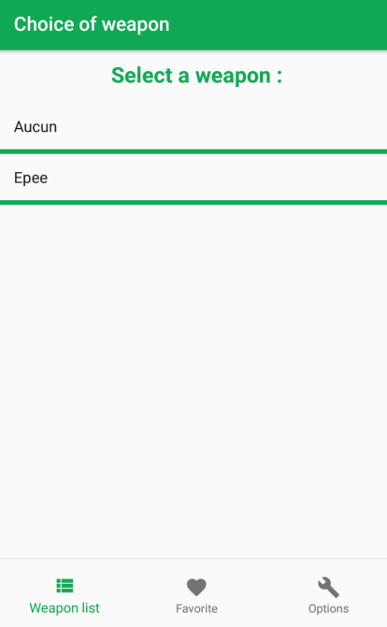
Démonstration :
3/5

Slide 8
Tests de validation :
Désignation | Démarche à suivre | Résultat attendu | Etat | Remarques
Suivre un exercice « Mouvement par mouvement » ou « Suite de mouvements » | Choisir un équipements Choisir un sport Choisir un type d’exercice Rentrer les paramètres nécessaires Écouter les instructions sonores des exercices | Lancement d’un exercice correspondant au type choisi et respectant les informations rentrées | Fonctionnel | Le Text To Speech continue si on quitte l’exercice sans avoir mis pause avant..
Suivre un exercice « Suite de mouvements » | Choisir un équipements Choisir un art martial Choisir « Suite de mouvements » Rentrer la place disponible Écouter les instructions sonores des exercices | Lancement d’un exercice correspondant au type choisi et respectant les informations rentrées | Fonctionnel | Le Text To Speech continue si on quitte l’exercice sans avoir mis pause avant..
Changer la langue | Changer la langue du système Redémarrer l’application | Changement de la langue. | Fonctionnel | Disponible en Anglais, Français, et Allemand.
4/5

Slide 9
Tests de validation :
Désignation | Démarche à suivre | Résultat attendu | Etat | Remarques
Créer un équipement | Accéder à la mémoire du téléphone Dans Android/data/com.pts4t.pt_hematraining/files/sources/, créer un dossier du nom de l’équipement | Création d’un équipement dans la liste | Fonctionnel
Créer un art martial | Accéder à la mémoire du téléphone Dans ajouter un ArtM-> Android/data/com.pts4t.pt_hematraining/files/sources/nomEquipement/, créer un dossier du nom de l’art martial Dans ce nouveau dossier, créer un fichier de configuration portant son nom | Création d’un art martial dans la liste, | Fonctionnel
Créer un exercice défini | Accéder à la mémoire du téléphone Dans Android/data/com.pts4t.pt_hematraining/files/sources/nomEquipement/ArtM, créer un fichier de script portant le nom de l’exercice | Création d’un exercice défini. | Fonctionnel | Si le fichier n’est pas conforme, son nom est remplacé par l’erreur.
4/5

Slide 10
Evaluation de la soutenance finale PT S4T
Insuffisant : note dans [0;10[
2) Moyen : note dans [10;14[
3) Bien : note dans [14;17[
4) Excellent : note dans [17;20[

